Slide 1
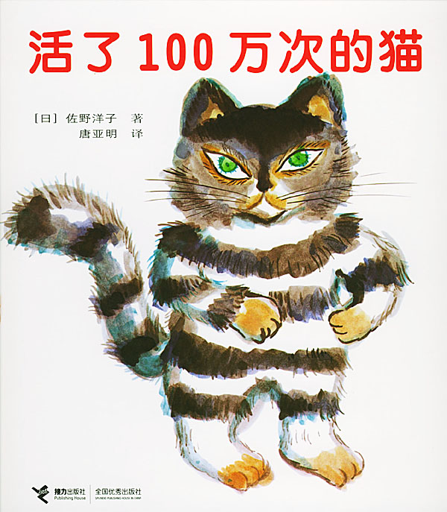

Slide 2
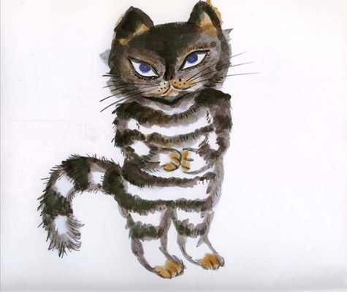
有一只100万年也不死的猫，其实它死了100万次，又活了100万次。是一只漂亮的虎皮花猫。有100万个人宠爱过它，有100万个人在它死的时候哭过，可是它连一次也没有哭过。

Slide 3
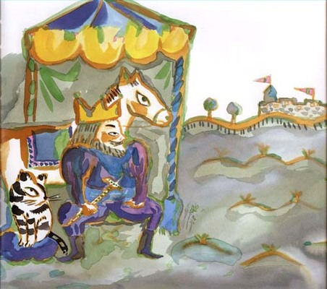
猫曾经是国王的猫。猫讨厌国王，国王总是发动战争，还把猫用一个漂亮的篮子装起来，带到战场上。有一天，猫被一只冷箭射死了。国王捧着猫哭了起来，仗也不打了，回到了王宫，把它埋在了院子里。

Slide 4
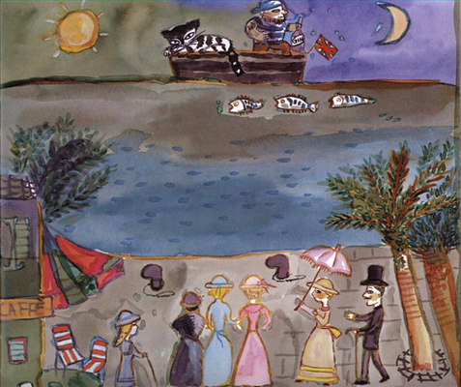
猫曾经是水手的猫。猫讨厌大海，水手带它走遍了全世界的大海和全世界的码头。有一天，猫从船上掉了下来淹死了。水手用网子把猫捞了上来，抱着它大哭起来，把它埋到了一个遥远的港口的树下。

Slide 5
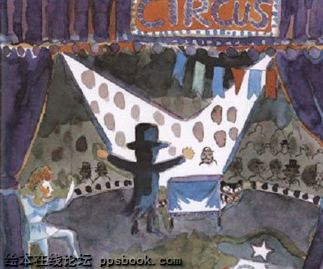
猫还曾经是一个魔术师的猫

Slide 6
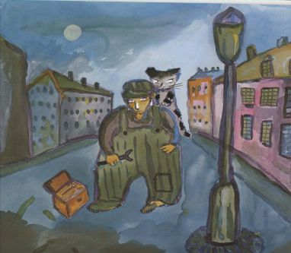
曾经是一个小偷的猫

Slide 7
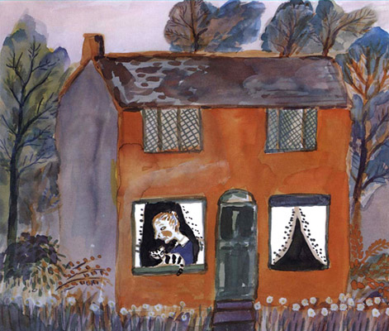
曾经是一个孤零零的老太太的猫

Slide 8
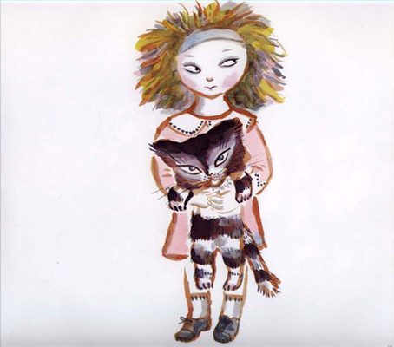
曾经是一个小女孩的猫

Slide 9
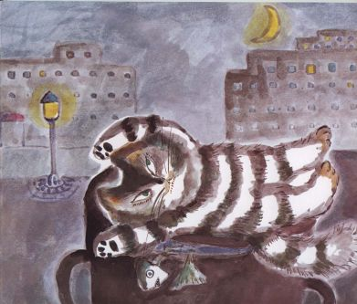
它被锯死过、被狗咬死过、老死过，还被背孩子的带子勒死过，不过，它已经不在乎死亡了。

Slide 10
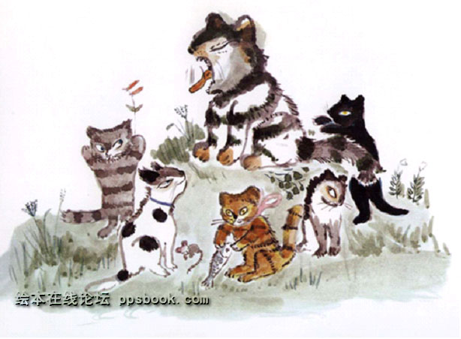
后来，猫就谁的猫也不是了。它成了一只野猫。它头一次变成了自己的猫。它最喜欢自己了，漂亮的虎皮花猫终于变成了漂亮的野猫。母猫们都想嫁给他，有的给它大鱼，有给它上等的老鼠，它说：“我可死过一百万次呢！”它比谁都喜欢自己。

Slide 11
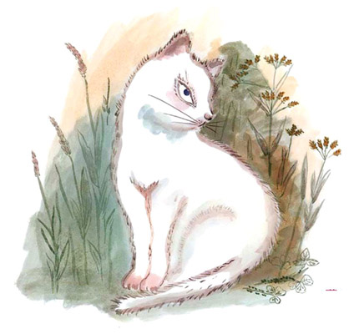
只有一只猫连看也不看它一眼，一只美丽的白猫。它走过去说：“我可死过一百万次呢！”“是吗？”白猫只说了这么一声。它有点生气了，因为它太喜欢自己了。第二天、第三天，它都走到白猫的身边，说：“你还一次也没活完吧？”“是吗？”白猫只说了这么一声。

Slide 12
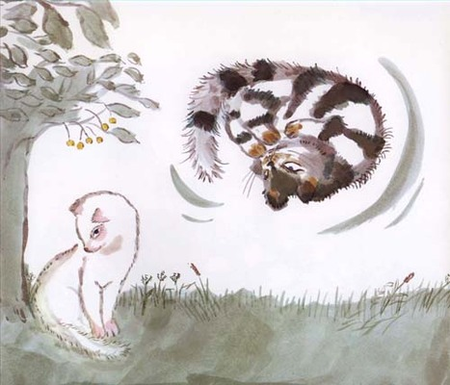
有一天，它在白猫的面前翻了三个跟头，说：“我呀，曾经是马戏团的猫呢。”“是吗？”白猫只说了这么一声。“我呀，我死过100万次……”说到一半的时候，它问白猫，“我可以呆在你身边吗？”“行呀。”白猫说。就这样，它一直呆在了花猫的身边。

Slide 13
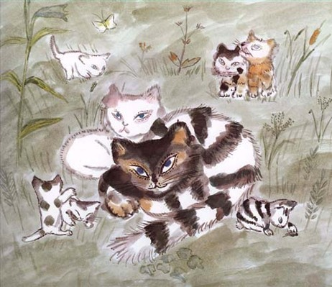
白猫生了好多可爱的小猫。它再也不说“我呀，我死过100万次……”了。它比喜欢自己，还要喜欢白猫和小猫们。

Slide 14
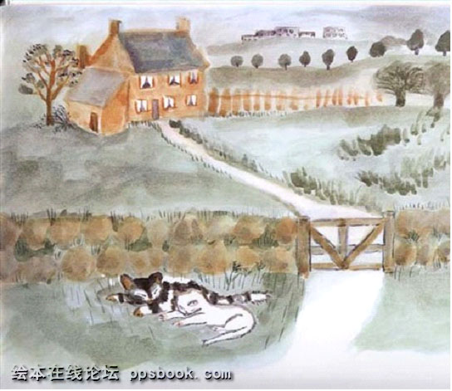
小猫们很快就长大了，走掉了。它满足地说：“它们都成了出色的野猫啦。”“是啊。”白猫说，嗓子眼儿里发出了温柔的“咕噜咕噜”声。白猫已经成了一个老奶奶了，它对白猫更温柔了，它想和白猫永远地活下去。

Slide 15
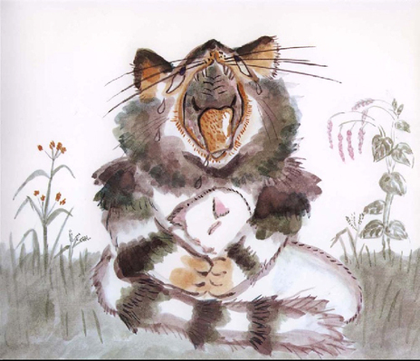
有一天，白猫在它身边静静地不动了。它哭了起来，从夜里哭到早上，又从早上哭到夜里，它哭了有100万次。一天中午，它的哭声停止了。它在白猫的身边静静地不动了。

Slide 16
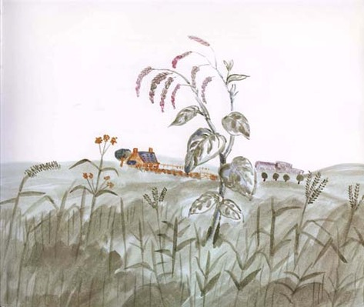
猫再也没有起死回生过。

